Slide 1
Ansprüche zum Fahrradparken aus verschiedenen Perspektiven
Ideen für Brandenburg sind gefragt
Peter Weis, Verkehrsreferent ADFC Landesverband Brandenburg e.V.

Slide 2
Themen
Beispiele aus verschiedenen Städten
Einblicke in die Region Teltow - Kleinmachnow
Verschiedene Empfehlungen des ADFC

Slide 3
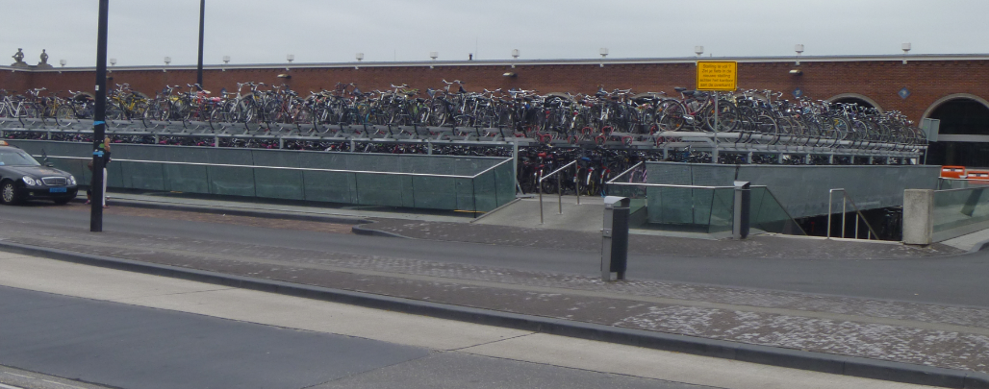
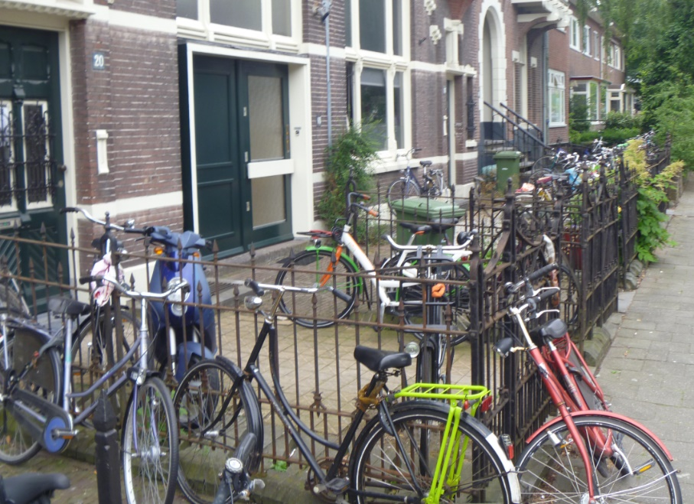
Beispiele aus verschiedenen Städten
Nijmegen (NL) - 2012
Aber vor der Haustür ?

Slide 4
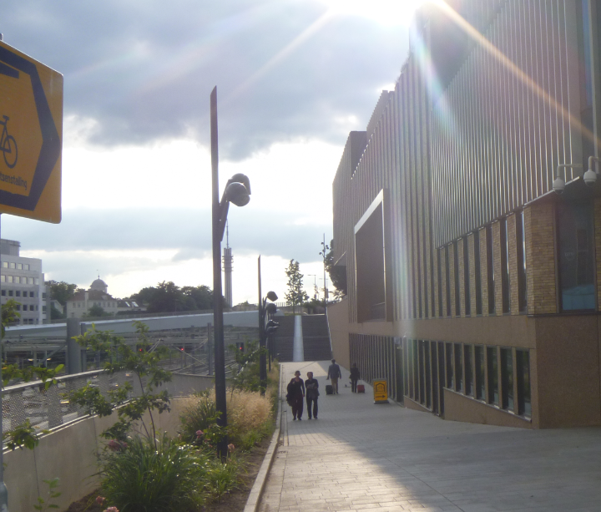
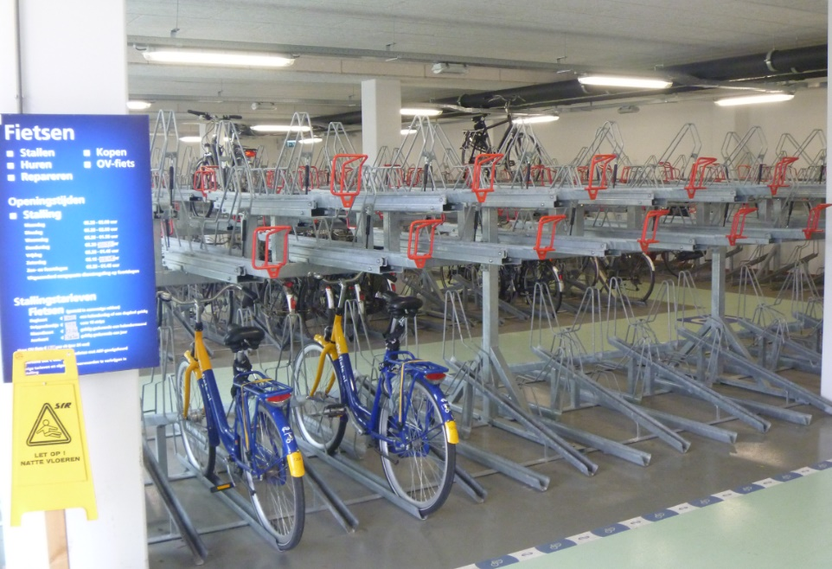
Beispiele aus verschiedenen Städten
Arnheim (NL) - 2012

Slide 5
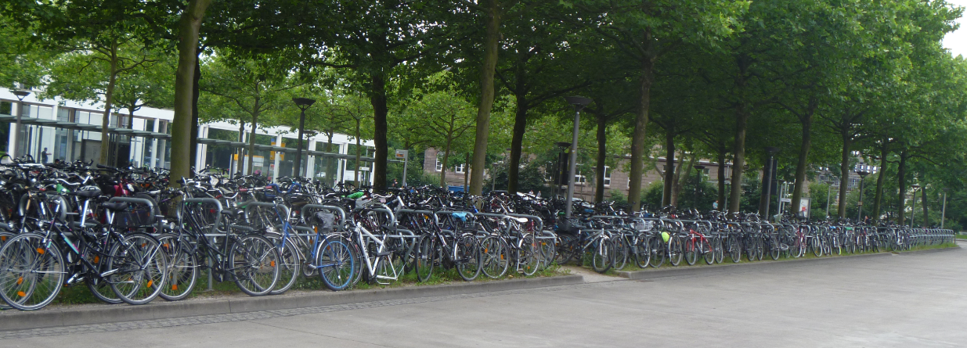
Beispiele aus verschiedenen Städten
Göttingen am Hauptbahnhof (2017)
Qualitativ hochwertige Abstelltechnik
Hohe Anzahl an Bügeln in großflächiger Aufstellung
Es reicht aber immer noch nicht für alle!

Slide 6
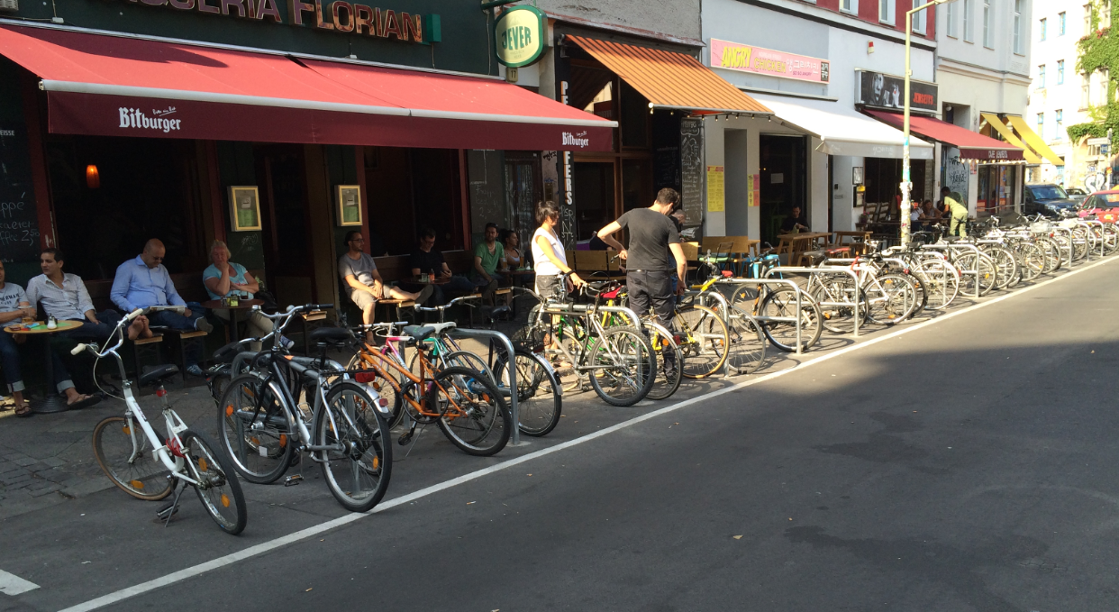
Beispiele aus verschiedenen Städten
Berlin – Heinrichplatz in Kreuzberg
Erstellt 2015 – Fahrradplätze statt Kfz-Plätze

Slide 7
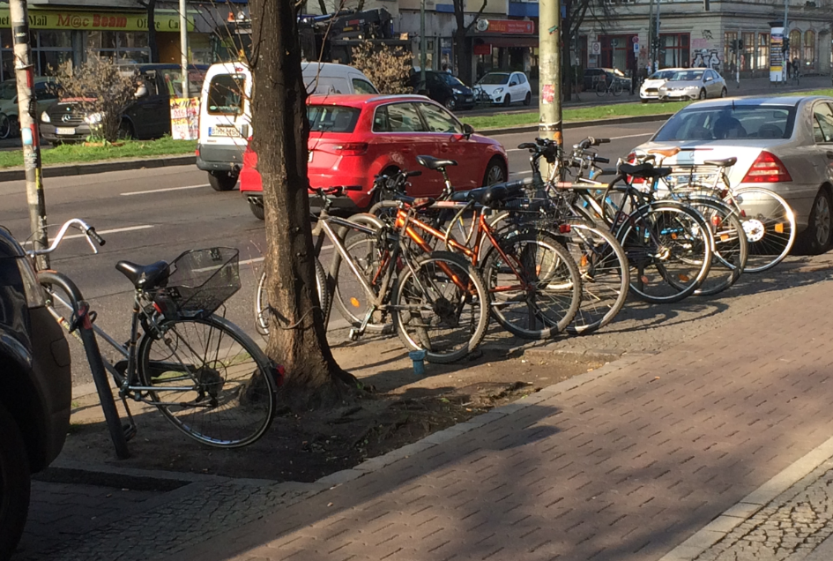
Beispiele aus verschiedenen Städten
Berlin – Friedrichshain – Rathaus Friedrichshain
Derzeitige Situation unzureichend, soll verbessert werden
Umwandlung von Kfz-Stellplätzen in Fahrradstellplätze ist geplant

Slide 8
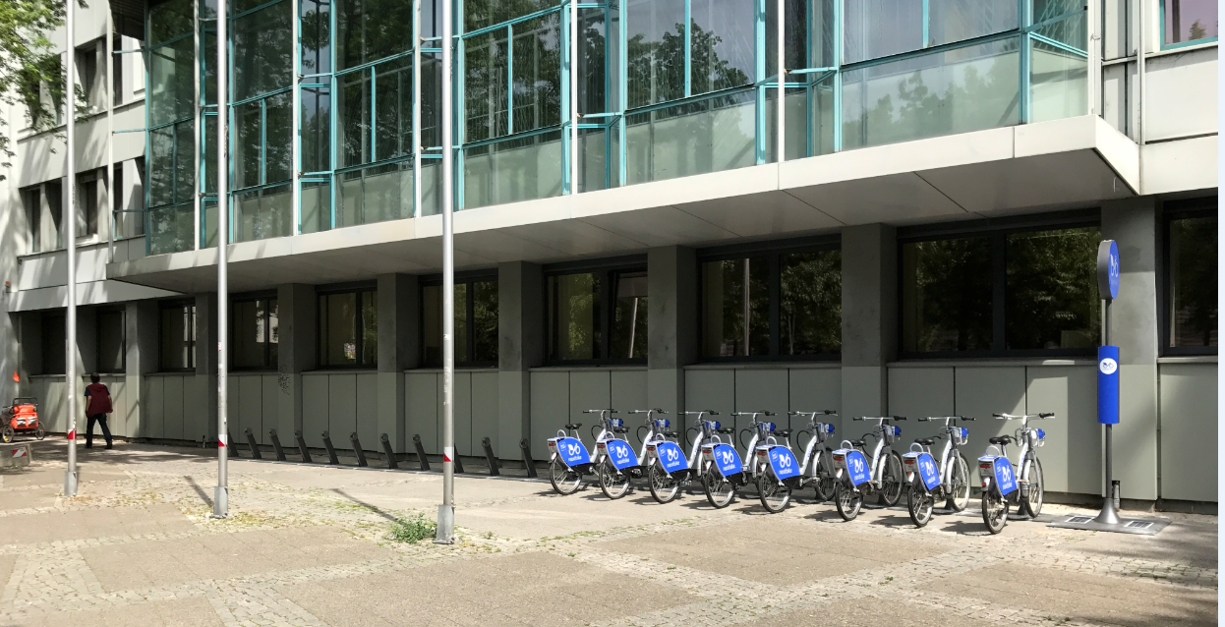
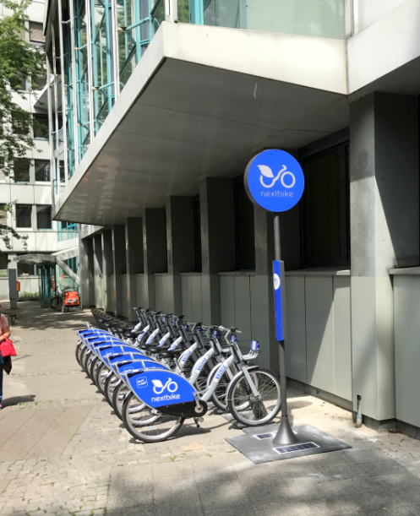
Beispiele aus verschiedenen Städten
Berlin – Leihradstation Rathaus Kreuzberg
Erstellt 2017 - 20 Fahrradhalter für Mitarbeiter u. Besucher
Nextbike-Station befindet sich auf privatem Gelände vor dem Rathaus
Dienstliche Nutzung für bis zu 50 Mitarbeiter an verschiedenen Standorten

Slide 9
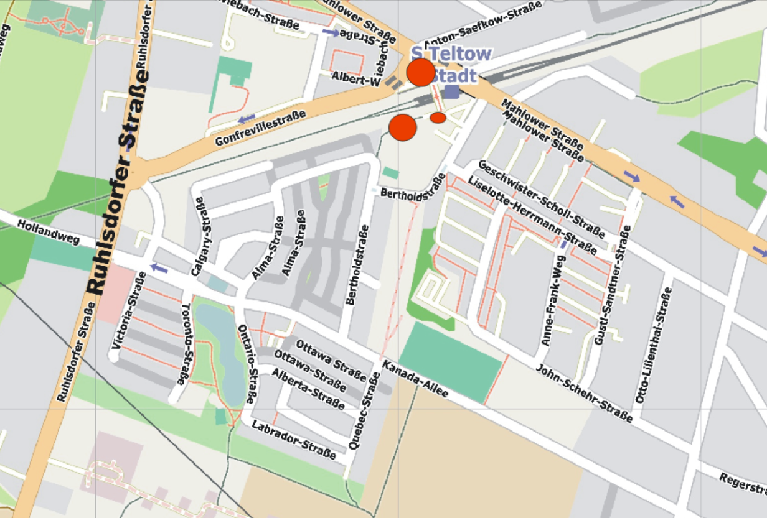
Beispiel S-Bahnhof Teltow Stadt
Lageplan
© openstreetmap

Slide 10
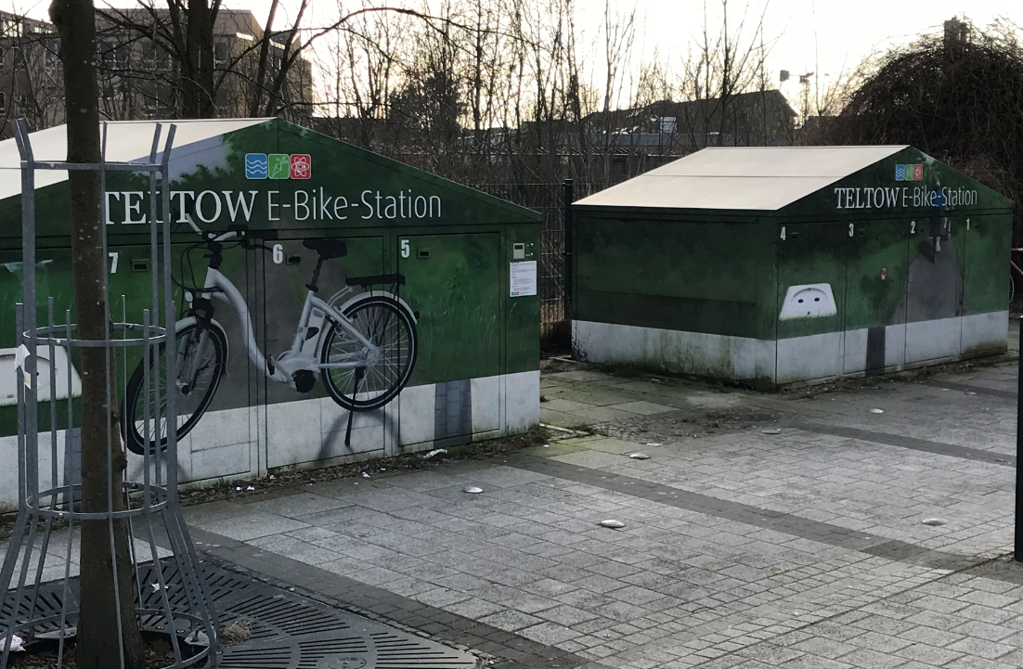
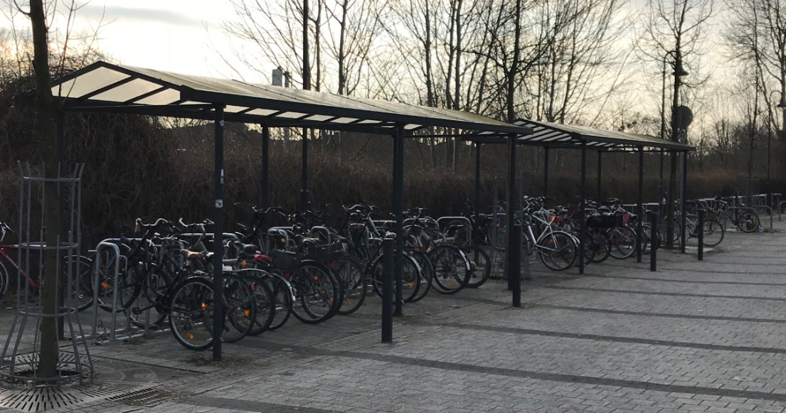
Beispiel S-Bahnhof Teltow Stadt
Westlicher Zugang
Überdachung √
Diebstahlschutz √
Soziale Kontrolle √
Befestigung √
Hoher Nutzen (Box) √
Funktion (Box)
Anhänger
Überlastung

Slide 11
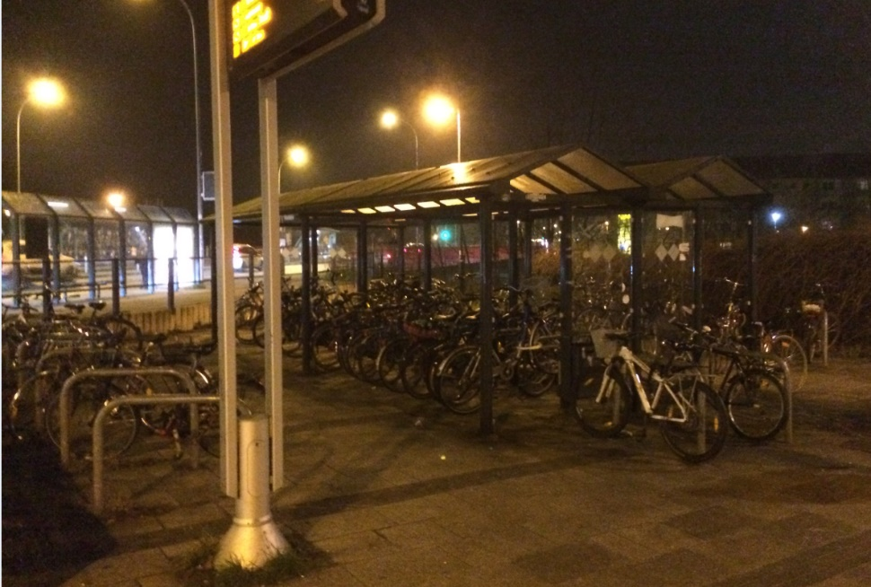
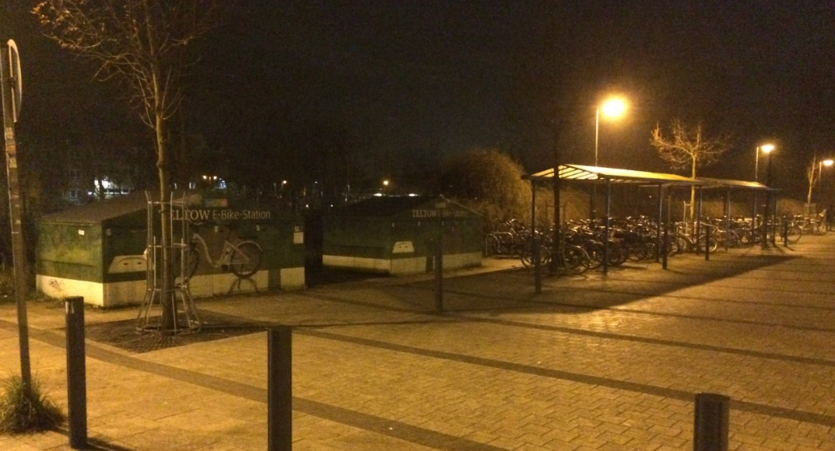
Beispiel S-Bahnhof Teltow Stadt
Westlicher Zugang
Überdachung √
Diebstahlschutz √
Soziale Kontrolle √
Befestigung √
Hoher Nutzen (Box) √
Funktion (Box)
Anhänger
Überlastung
Beleuchtung √

Slide 12
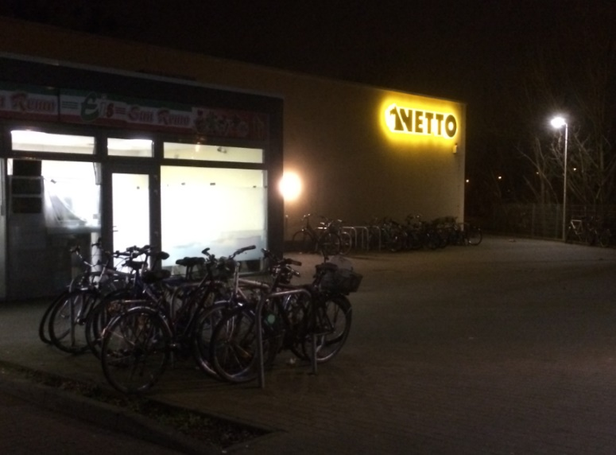
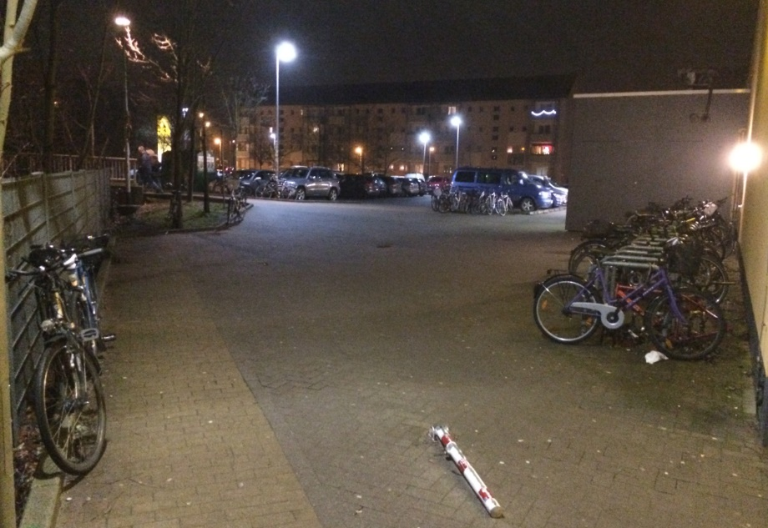
Beispiel S-Bahnhof Teltow Stadt
Östlicher Zugang Teil 1
Überdachung
Diebstahlschutz √
Soziale Kontrolle √
Befestigung √
Anhänger
Überlastung
Beleuchtung +/-

Slide 13
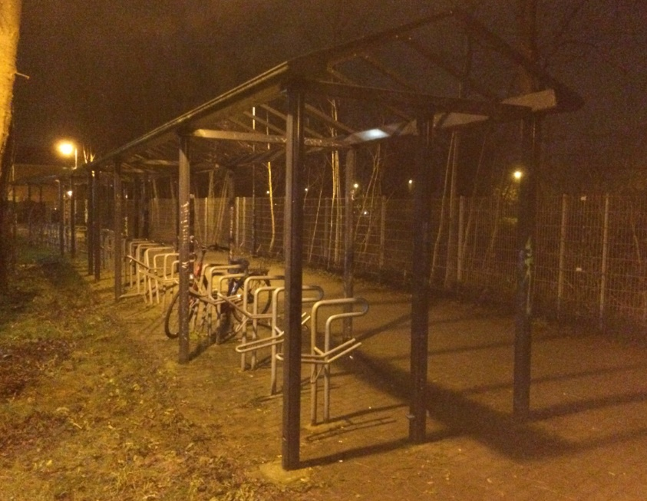
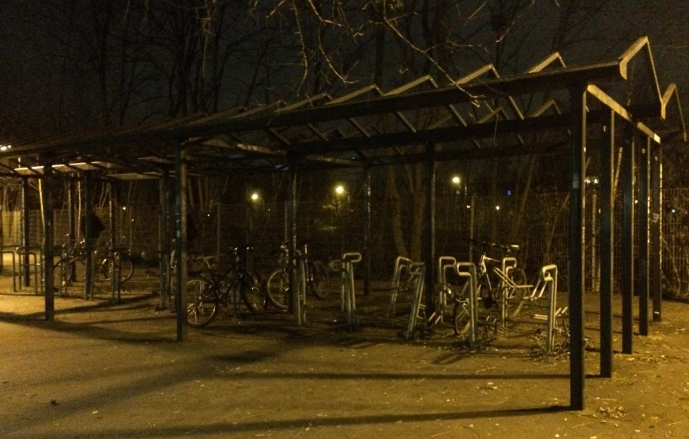
Beispiel S-Bahnhof Teltow Stadt
Östlicher Zugang Teil 2
Überdachung
Diebstahlschutz
Soziale Kontrolle
Befestigung
Anhänger
Beleuchtung
Vandalismus
Es handelt sich um über 75 Abstellplätze, die nicht optimal genutzt werden (können)

Slide 14
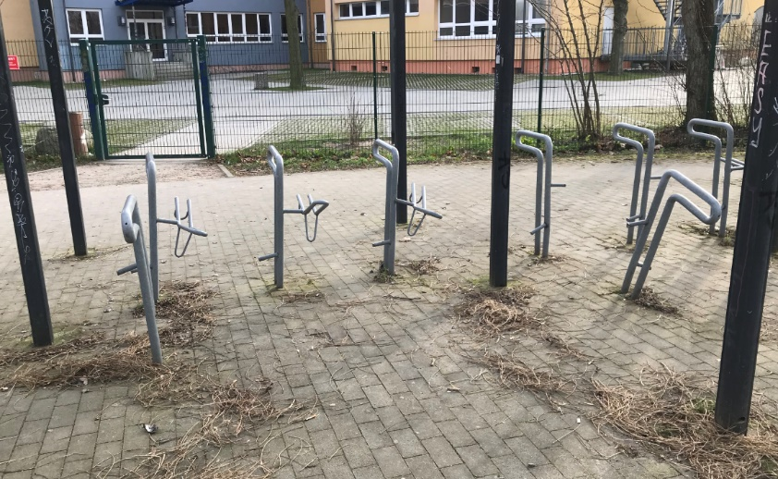
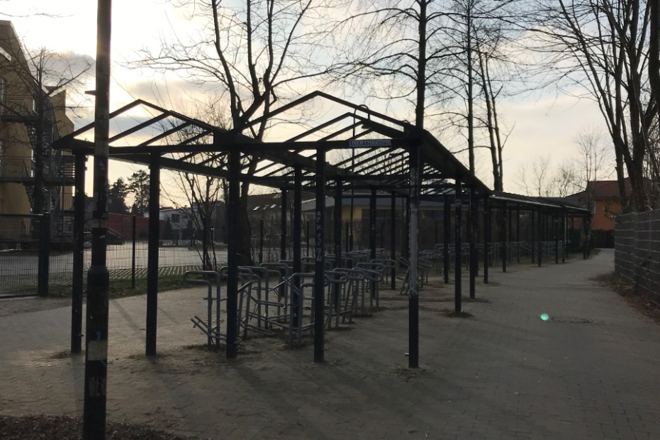
Beispiel S-Bahnhof Teltow Stadt
Östlicher Zugang Teil 2
Überdachung
Diebstahlschutz
Soziale Kontrolle
Befestigung
Anhänger
Beleuchtung
Vandalismus
In Teltow wird über die Einrichtung von weiteren PKW-Parkplätzen diskutiert
Radfahrer und Abstellanlagen sind für die Stadt wohl kein Thema

Slide 15
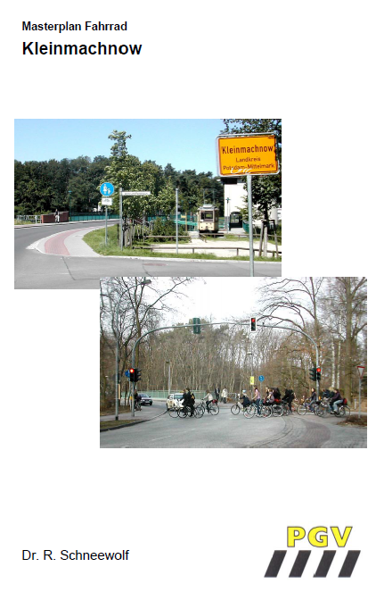
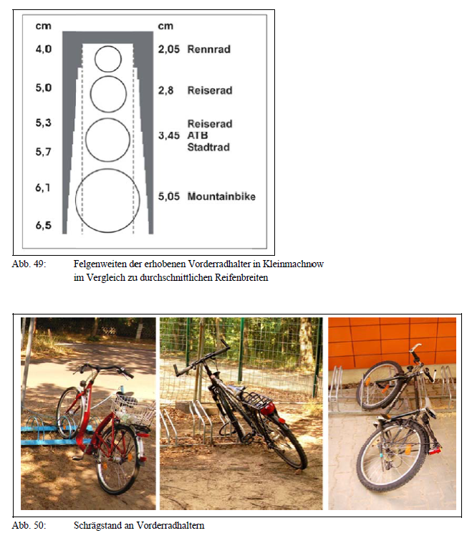
Beispiele aus verschiedenen Städten
Kleinmachnow – Masterplan Fahrrad (2012)
Felgenradgröße und „Felgenkiller“
Fundstelle: http://brandenburg.adfc.de/2545

Slide 16
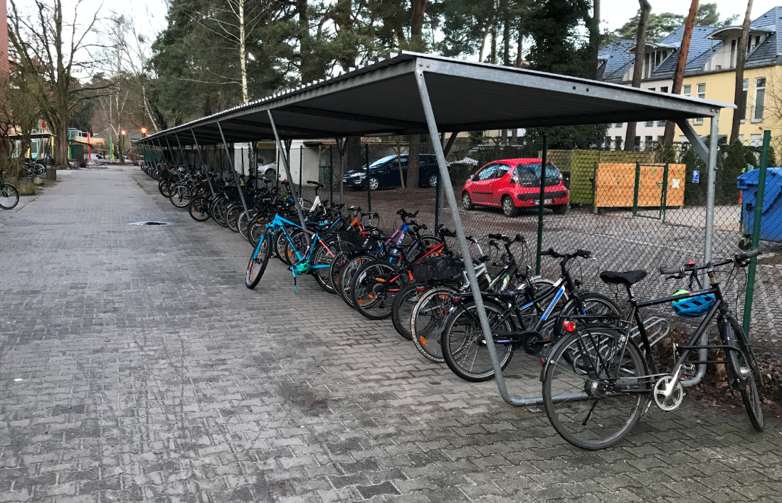
Beispiele aus verschiedenen Städten
Kleinmachnow – Steinwegschule

Slide 17
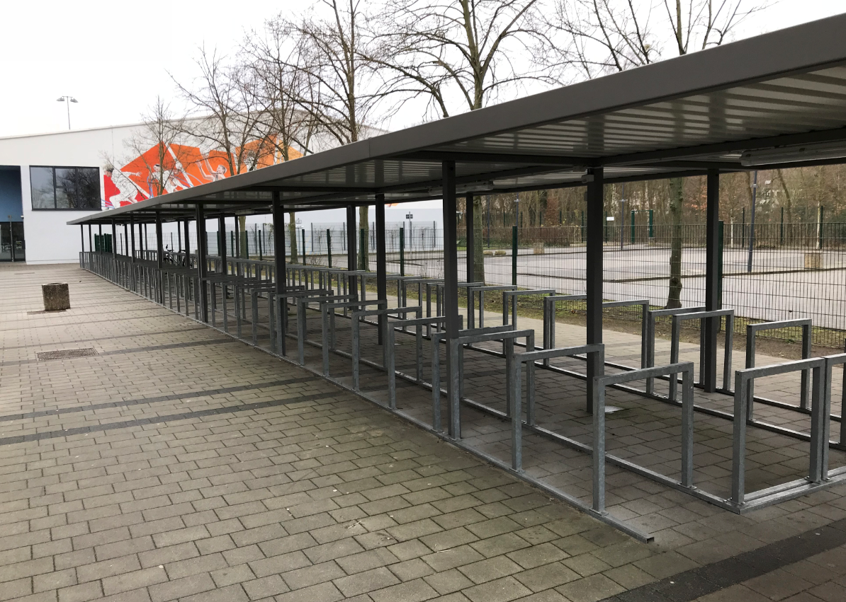
Beispiele aus verschiedenen Städten
Kleinmachnow – Maxim-Gorki Gesamtschule
Bügel können für Schulveranstaltungen demontiert werden

Slide 18
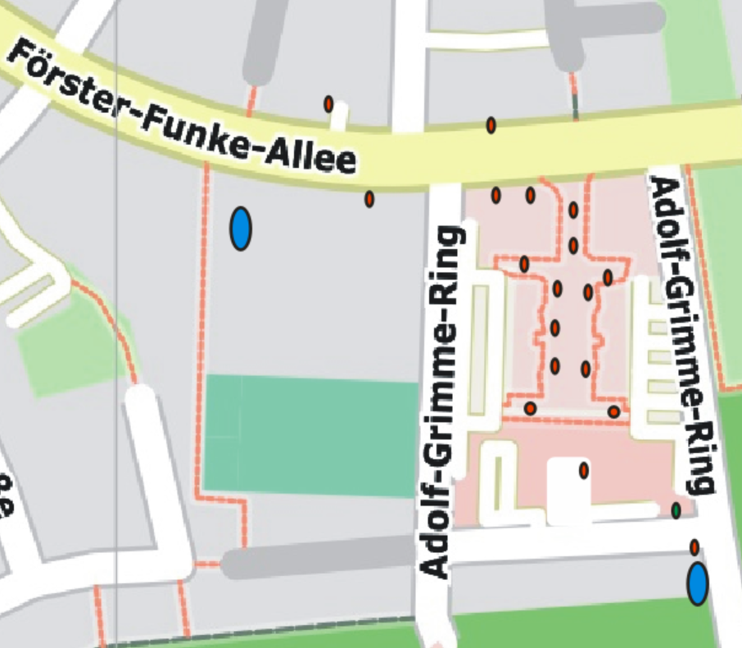
Beispiel Rathausmarkt Kleinmachnow
Lageplan
Rot: öffentlich
Blau: Schule
Grün: Personal Rathaus
© openstreetmap

Slide 19
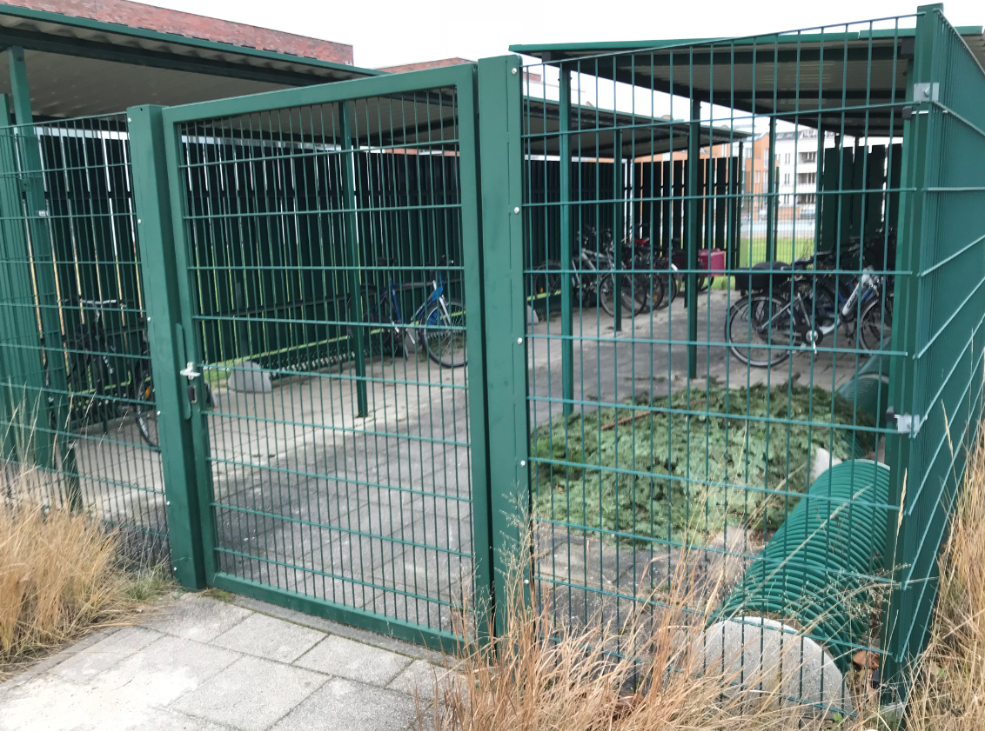
Beispiel Rathausmarkt Kleinmachnow
Abstellanlage für Personal aus dem Rathaus
Überdachung √
Befestigung
Anzahl +/-
Abstand vom Arbeitsplatz +/-

Slide 20
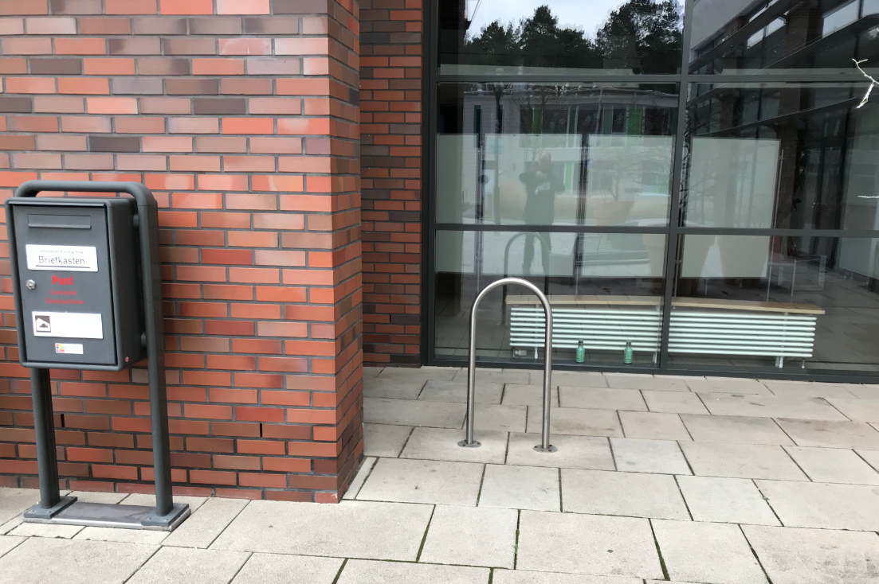
Beispiel Rathausmarkt Kleinmachnow
Abstellanlage vor dem Rathauseingang (Süden)
Überdachung √
Befestigung
Anzahl
Abstand zum Eingang +/-

Slide 21
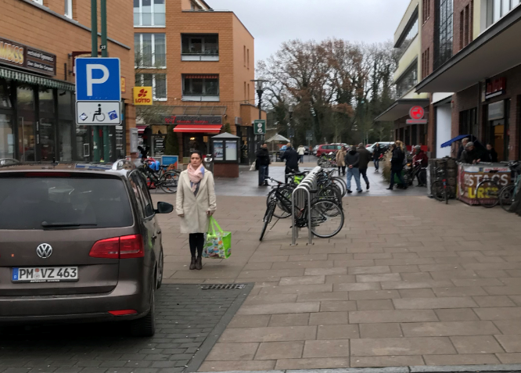
Beispiel Rathausmarkt Kleinmachnow
Abstellanlagen am Rathausmarkt
Überdachung
Befestigung
Anzahl
Abstand zum Eingang √
Fester Stand
Anhänger

Slide 22
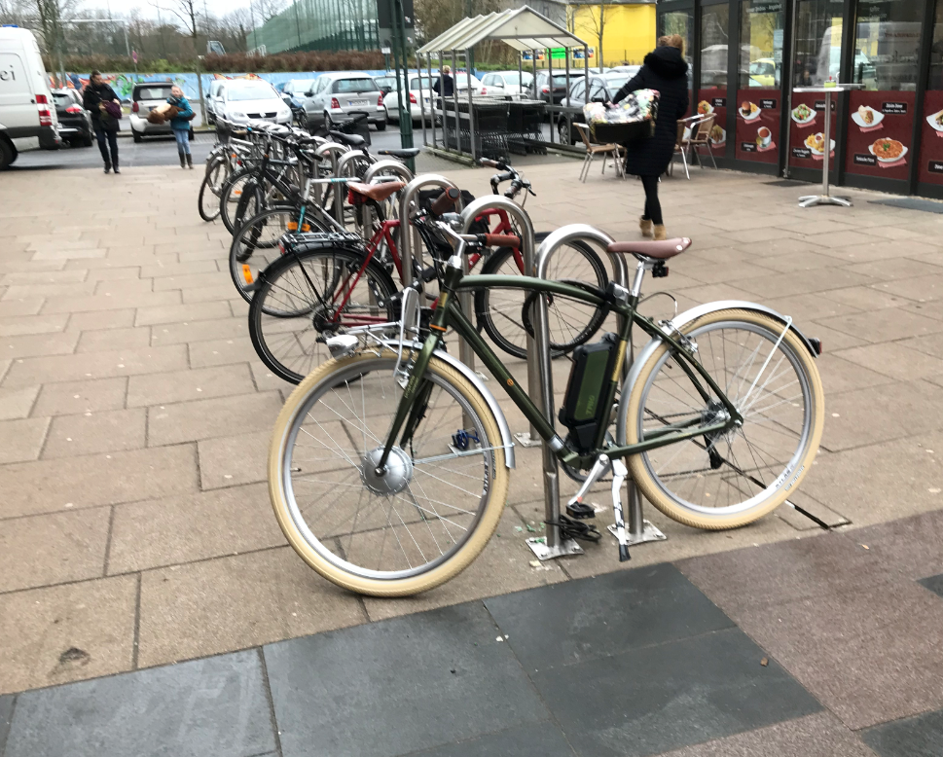
Beispiel Rathausmarkt Kleinmachnow
Abstellanlagen am Rathausmarkt
Überdachung
Befestigung
Anzahl
Abstand zum Eingang √
Fester Stand
Anhänger
Erreichbarkeit ohne Verstoß √

Slide 23
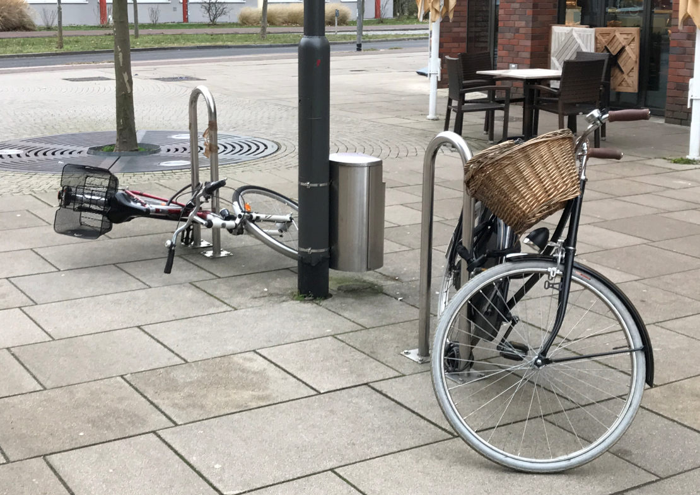
Beispiel Rathausmarkt Kleinmachnow
Abstellanlagen am Rathausmarkt
Überdachung
Befestigung
Anzahl
Abstand zum Eingang √
Fester Stand
Erreichbarkeit √ ohne Verstoß

Slide 24
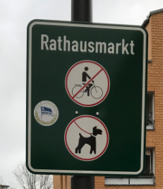
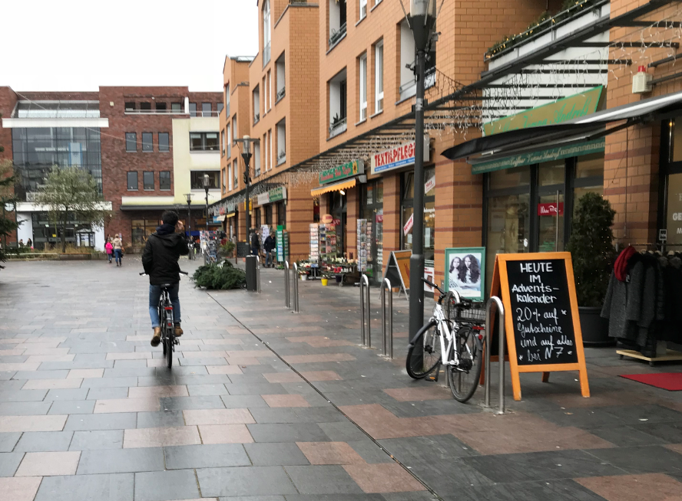
Beispiel Rathausmarkt Kleinmachnow
Abstellanlagen am Rathausmarkt
Überdachung
Befestigung
Anzahl
Abstand zum Eingang √
Fester Stand
Erreichbarkeit ohne Verstoß

Slide 25
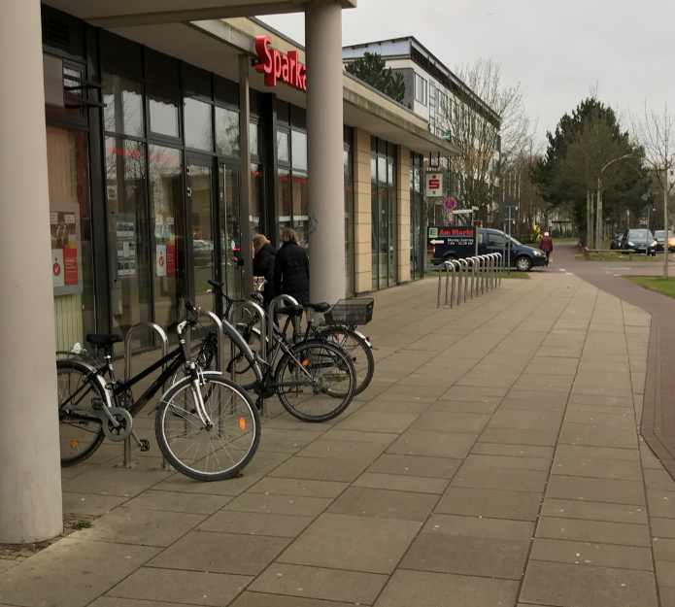
Beispiel Rathausmarkt Kleinmachnow
Abstellanlagen am Rathausmarkt
Überdachung √
Befestigung
Anzahl √
Abstand zum Eingang √
Fester Stand
Anhänger

Slide 26
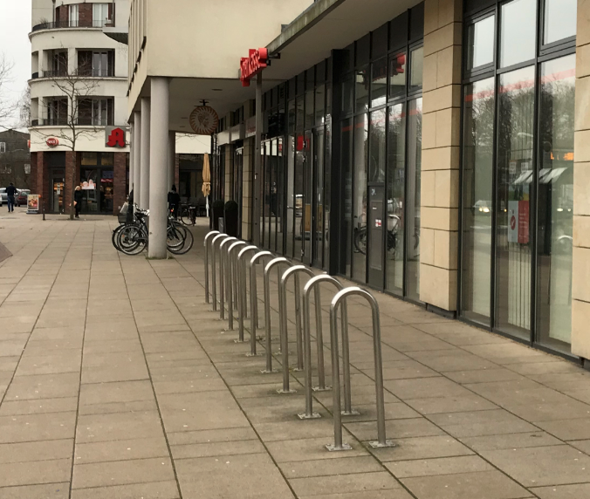
Beispiel Rathausmarkt Kleinmachnow
Abstellanlagen am Rathausmarkt
Überdachung
Befestigung
Anzahl √
Abstand zum Eingang √
Fester Stand
Nutzung
Der Bürgermeister von Kleinmachnow wollte für 110 T € weitere Pkw-Stellplätze schaffen. Die Gemeindevertretung hat dies abgelehnt. Radabstellanlagen am Rathausmarkt haben für den Bürgermeister keine Priorität.

Slide 27
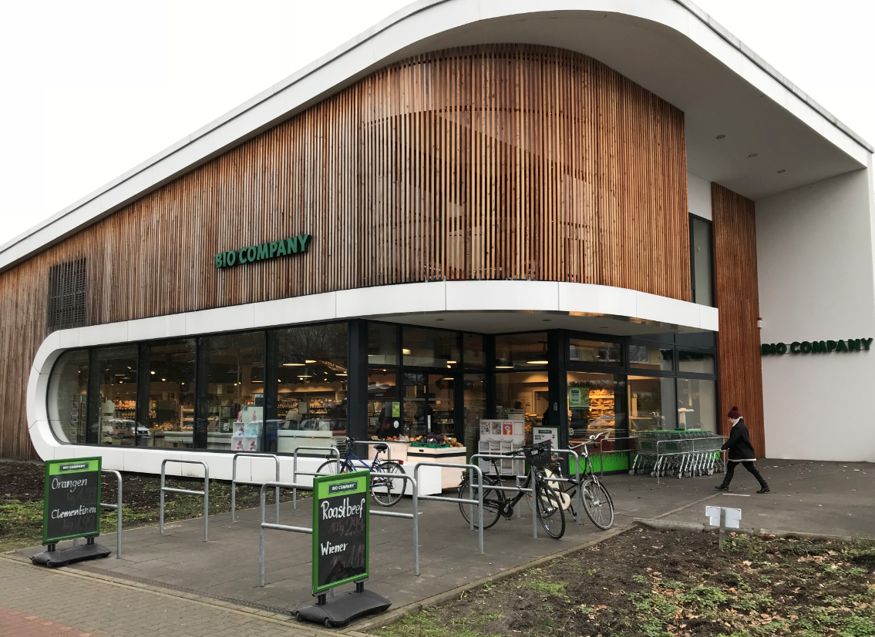
Beispiel Rathausmarkt Kleinmachnow
Abstellanlagen am Rathausmarkt - Biocompany
Überdachung
Befestigung √
Anzahl √
Abstand zum Eingang √
Fester Stand √
Anhänger
Anderweitige Blockierung

Slide 28
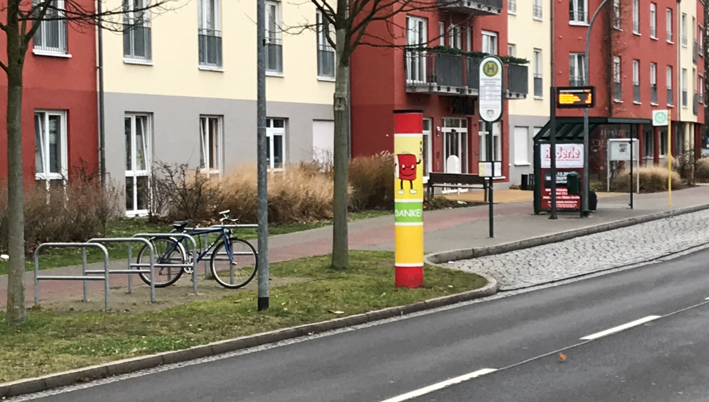
Beispiel Haltestellen in Kleinmachnow
Abstellanlagen an Haltestelle Rathausmarkt
Überdachung
Befestigung √
Anzahl √
Abstand zur Haltestelle √
Fester Stand √
Nutzung √

Slide 29
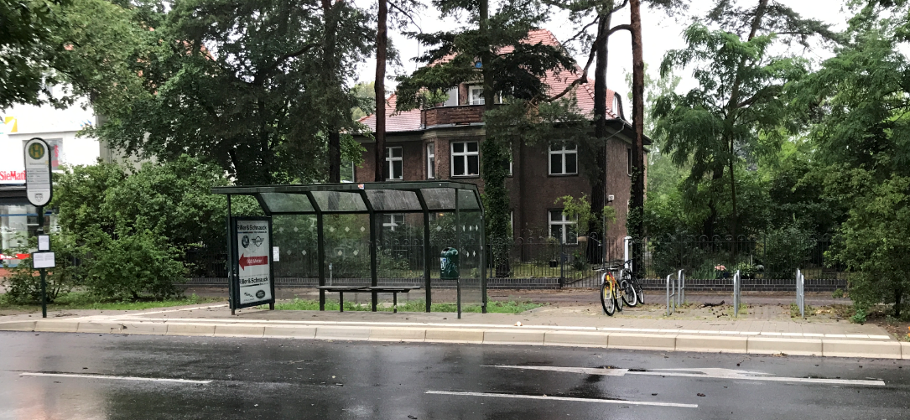
Beispiel Haltestellen in Kleinmachnow
Abstellanlagen an Haltestelle Meiereifeld
Überdachung
Befestigung √
Anzahl √
Abstand zur Haltestelle √
Fester Stand √
Nutzung √
Fördermittel für ÖPNV-Infrastruktur wurden in Kleinmachnow erfolgreich für Radabstellanlagen an vielen Haltestellen genutzt
Barrierefreier Umbau dieser Haltestelle erfolgte 2017 ebenso mit Förderung

Slide 30
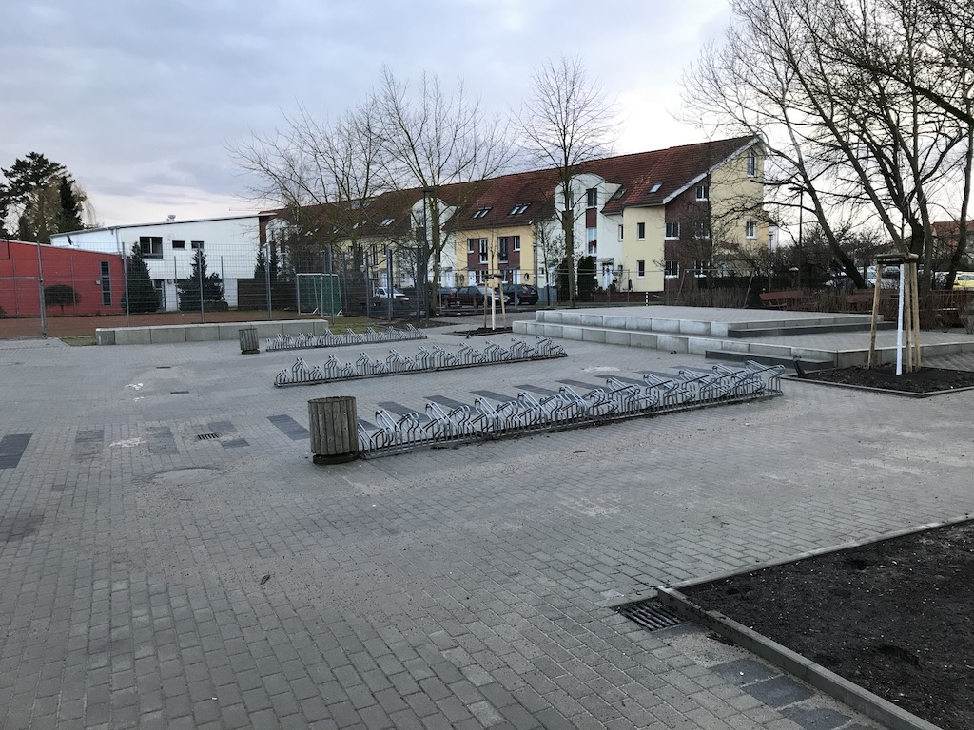
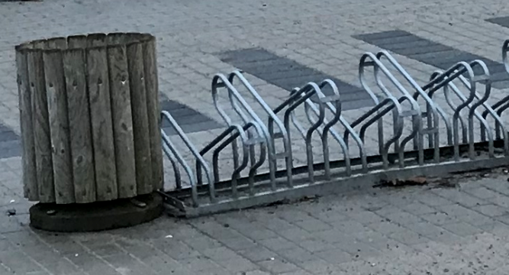
Beispiel Landkreis Potsdam-Mittelmark
Abstellanlagen am Kant-Gymnasium Teltow (2017)
Überdachung
Befestigung
Anzahl √
Fester Stand
Sicheres Abschließen
Entspricht der DIN 79008-1

Slide 31
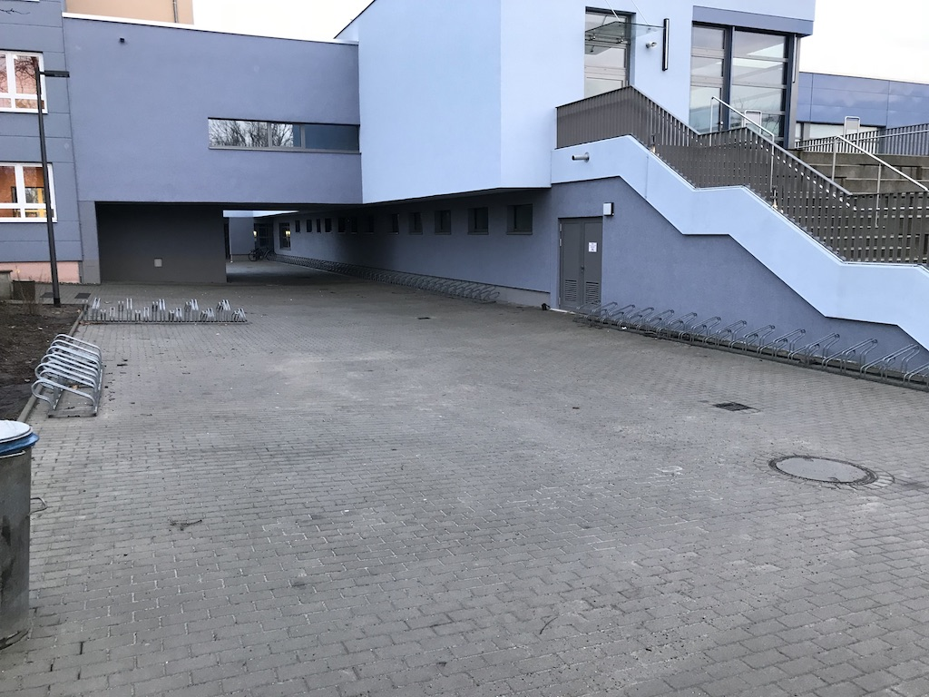
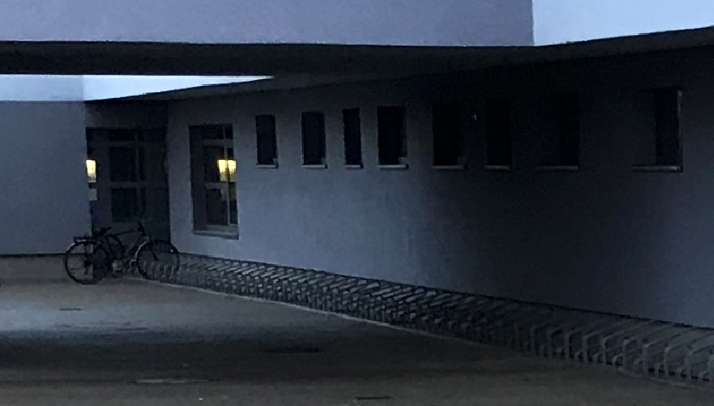
Beispiel Landkreis Potsdam-Mittelmark
Abstellanlagen am Kant-Gymnasium Teltow (2017)
Überdachung √
Befestigung
Anzahl √
Fester Stand
Sicheres Abschließen
Entspricht der DIN 79008-1
Beleuchtung ?

Slide 32
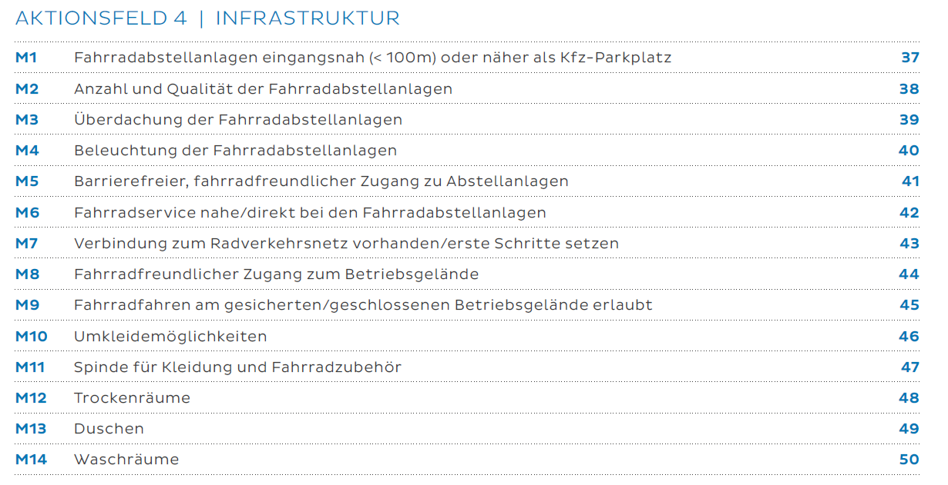
ADFC – Fahrradfreundlicher Arbeitgeber
Handbuch Fahrradfreundlicher Arbeitgeber
www.fahrradfreundlicher-arbeitgeber.de

Slide 33
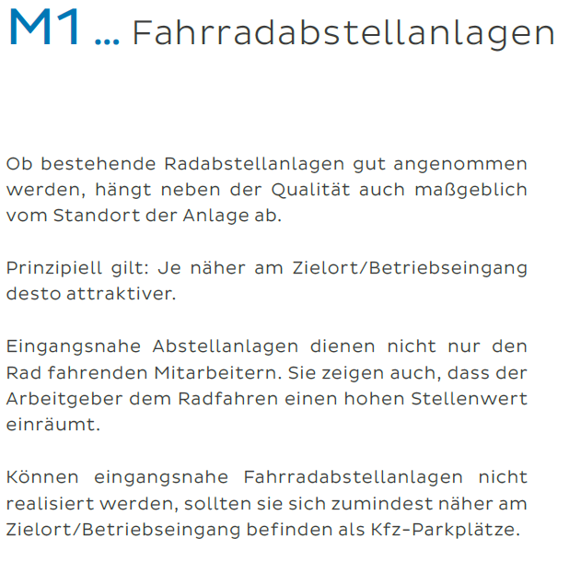
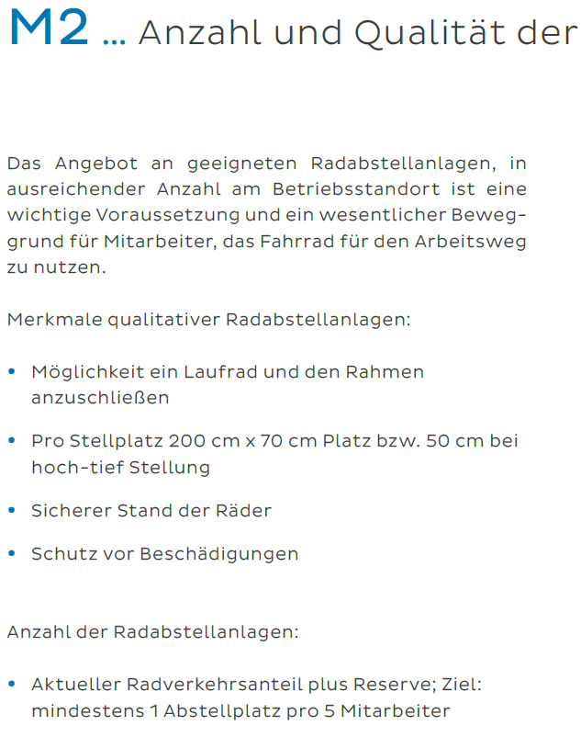
ADFC – Fahrradfreundlicher Arbeitgeber
Handbuch Fahrradfreundlicher Arbeitgeber
www.fahrradfreundlicher-arbeitgeber.de

Slide 34
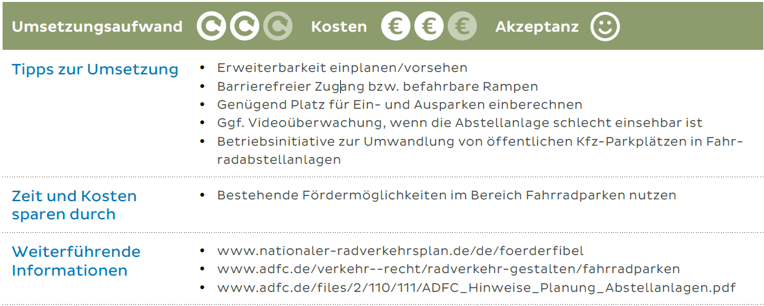
ADFC – Fahrradfreundlicher Arbeitgeber
Handbuch Fahrradfreundlicher Arbeitgeber
M1
M2
www.fahrradfreundlicher-arbeitgeber.de

Slide 35
ADFC – Positionen zu Abstellanlagen
Fahrradparken ist zentraler Baustein zur Steigerung der Radverkehrsanteile
Gute Abstellanlagen führen zu einer Fahrradmobilität im Stadtraum
Geordnete Abstellanlagen mit sicherer Befestigungsmöglichkeit führen zu gesteigerter Nutzung, Reserven sollten deshalb eingeplant werden
Fahrradabstellkonzepte für zentrale Einkaufsbereiche sollten erstellt werden und die Bereiche berücksichtigen, die nur den Fußgängern vorbehalten sind
Abstellanlagen müssen regelmäßig kontrolliert, gereinigt, instand gesetzt und von Schrotträdern freigehalten werden
Beleuchtung und Überdachung sowie soziale Kontrolle sind wichtige Standort-faktoren für Abstellanlagen
Die Kapazitätsplanungen für Abstellanlagen sollten auch Lastenräder und Anhänger berücksichtigen
Verunreinigungen durch Tiere sollte ausgeschlossen werden

Slide 36
ADFC – Positionen zu Abstellanlagen
Technische Richtlinien sollten bei Neubau / Ersatz eingehalten werden DIN 79008-1 bzw. Gütesiegel der Abstellanlage nach ADFC-TR 6102
Stellplatzsatzungen in Bbrg. sollten um konkrete Vorgaben zu Fahrradstell-plätzen erweitert werden
Stellplatzsatzungen sollten „Ersatzstellflächen“ für Fahrräder wie z.B. in der Wohnung ausschließen und konkrete Vorgaben für Kellerräume aufweisen
Regelmäßige Kontrollen der vorgeschriebenen Abstellanlagen an Gewerbe- und Handelsstandorten durch die Behörden
Förderprogramm Infrastruktur ÖPNV für Abstellanlagen an Haltestellen sollten mehr Kommunen nutzen
Förderprogramm für Kommunen, Unternehmen und Wohnungsgewerbe sollte in Bbrg. aufgelegt werden
…….
https://www.adfc.de/verkehr--recht/radverkehr-gestalten/fahrradparken/adfc-position/fahrradparken-im-oeffentlichen-raum

Slide 37
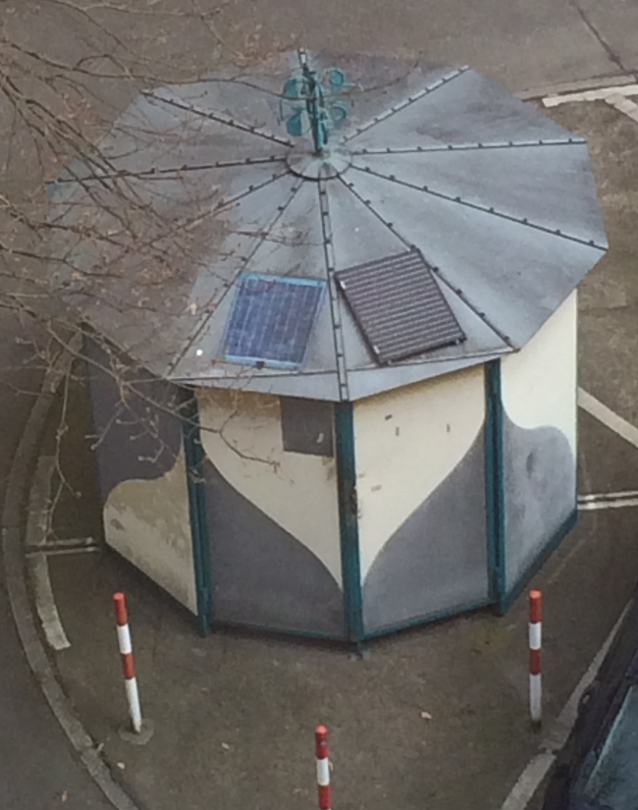
Noch Fragen ?
Berlin – Rathaus Kreuzberg
Mein „persönliches“ Fahrradparkhaus
Erstellt ca. 1996
8 Fahrräder im Hängesystem
Nutzung nur durch Mitarbeiter
Kontaktdaten:
Peter Weis
p.weis@adfc-kleinmachnow.de
Tel. 0175 – 5992844
Mittebruch 2, 14532 Kleinmachnow
Verkehrsreferent des ADFC Landesverband Bbrg. e.V.
Foto © Peter Weis

